Slide 1
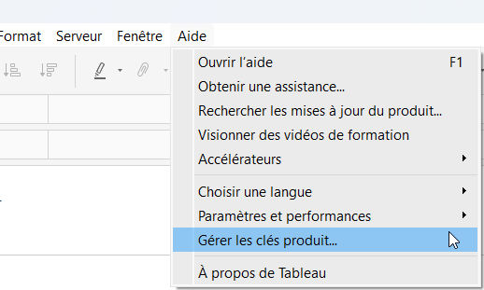
Tableau : licences et installation
Téléchargez et installez Tableau Desktop depuis l’adresse https://www.tableau.com/fr-fr/products/desktop/download, puis lancez le logiciel.
Votre clef de licence pour Tableau Desktop est TCVB-D82A-53C0-D756-A9BD. Vous pouvez vous en servir pour activer le logiciel.
Si vous avez activé la période d'évaluation, il suffit d'aller dans Aide > Gérer les clés produit pour ajouter votre clef de licence.
Cette clef est valable trois mois. Si vous souhaitez continuer à utiliser Tableau ensuite, rendez-vous sur https://www.tableau.com/fr-fr/academic/students. Vous pourrez obtenir une clef gratuite valable un an, renouvelable tant que vous gardez un statut d'étudiant.
Pour Tableau Cloud, vous avez reçu le 02/11 une invitation de Tableau Cloud sur votre adresse email EFREI. À partir de ce message, activez votre compte en créant un mot de passe.

Slide 2


Connexion à une base de données
Vous avez deux solutions pour connecter Tableau Desktop à une base de données :
Par l'intermédiaire d'un cloud Tableau, s'il a lui-même accès à la base. Vous n'avez alors besoin que de votre compte Tableau Online.
En installant le driver correspondant au type de base de données, vous pourrez vous connecter directement, sans passer par un cloud Tableau. Cette solution est plus lourde à mettre en place, mais permet de meilleures performances.
Identifiants Tableau
Identifiants SQL
Tableau Cloud / Server
BDD
Identifiants SQL
Tableau Desktop
Driver
Pour ce cours, nous utiliserons un serveur MySQL hébergé sur AWS

Slide 3
Installation du driver pour la connexion à MySQL
Pour Windows :
Téléchargez et installer le connecteur ODBC 9.5 de MySQL depuis l’adresse https://dev.mysql.com/downloads/connector/odbc (choisissez votre système d’exploitation puis éventuellement la version 64-bit)
l’installeur du connecteur ODBC peut vous réclamer le runtime Visual C++ Redistributable. Au besoin, vous pourrez le télécharger et l’installer depuis https://www.microsoft.com/en-US/download/details.aspx?id=40784
Pour Mac :
Téléchargez et installez iODBC (si vous ne l’avez pas déjà) depuis l’adresse : http://www.iodbc.org/dataspace/doc/iodbc/wiki/iodbcWiki/Downloads
Après avoir installé iODBC, téléchargez et installer le connecteur ODBC 9.5 de MySQL depuis l’adresse https://dev.mysql.com/downloads/connector/odbc/ (choisissez votre version du MacOS puis éventuellement la version 64-bit)

Slide 4
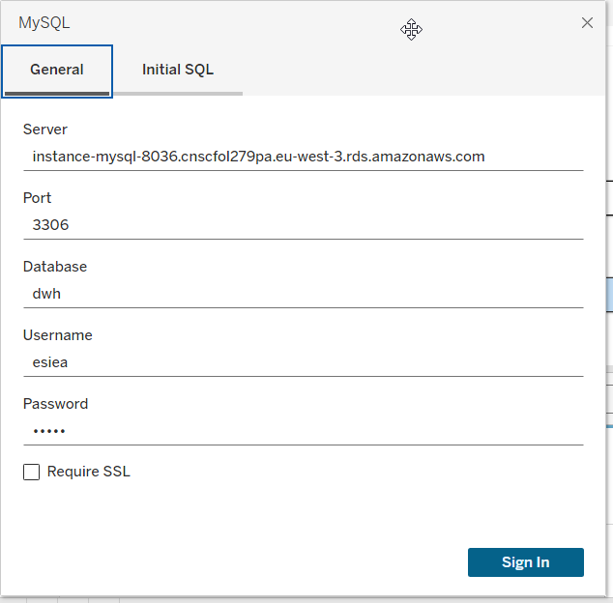
Identifiants pour la connexion directe à MySQL
Serveur : instance-mysql-8036.cnscfol279pa.eu-west-3.rds.amazonaws.com
Port : 3306 (standard)
Base de données : dwh
Compte : efrei
Mot de passe : efrei

